Slide 1
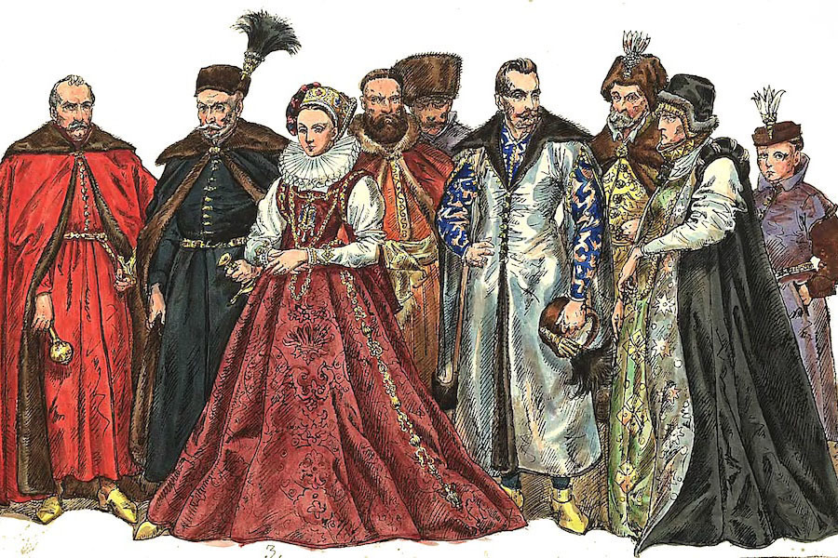
Социально-экономическое развитие белорусских земель в ХІV – середине ХVІ в.

Slide 2

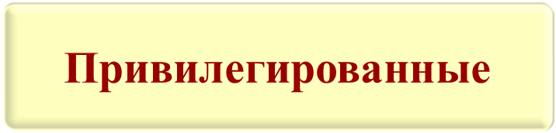

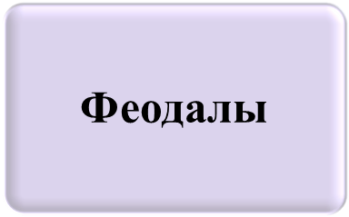
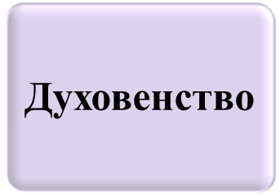
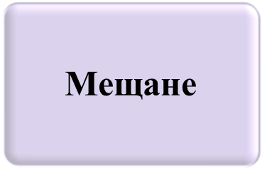
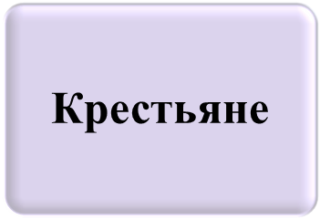
Сословная структура ВКЛ
Хозяйственная жизнь ВКЛ характеризовалась существованием и определёнными отношениями между различными сословиями – группами населения, которые имели свои наследственные права и обязанности.

Slide 3
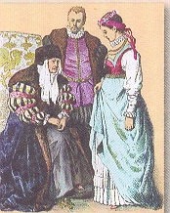
Феодалы-землевладельцы – играли решающую роль в обществе, привилегированное сословие. В их личной собственности находились земли, которые можно было продавать, дарить, обменивать.
Великий князь – крупнейший собственник государственных земель. Их количество расширялось в результате присоединения к ВКЛ новых территорий. Доходы от этих земель шли в государственую казну, которой распоряжался великий князь.
Княгиня, князь и княжна

Slide 4
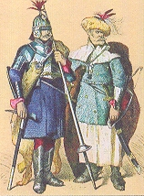
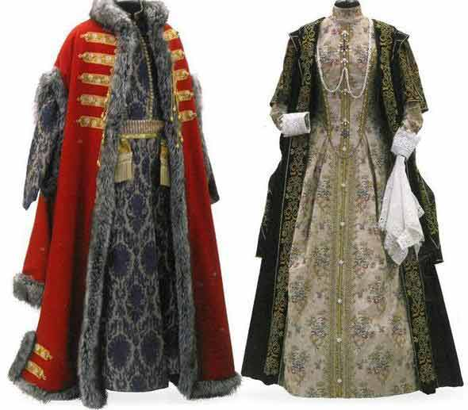
Крупных землевладельцев называли паны (магнаты). Многие из них имели княжеские титулы (Радзивиллы, Гольшанские, Слуцкие), занимали высшие государственные должности, входили в состав панов-рады.
Богатые шляхтичи

Slide 5
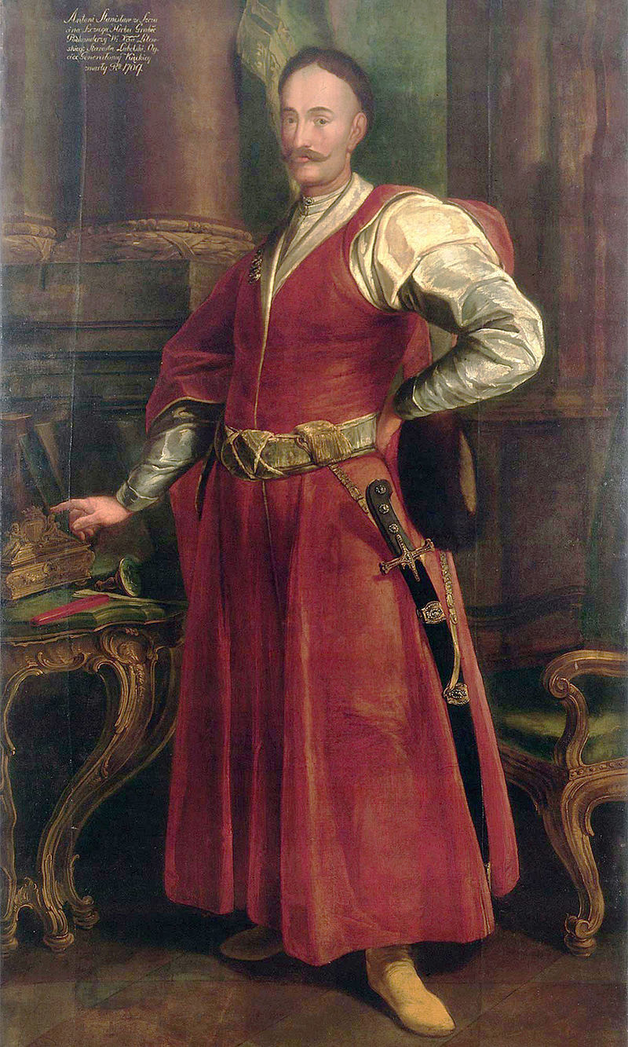
Большинство феодалов с XVI в. стали называть шляхтичами. Это название вытеснило слово боярин – служилый человек, который первоначально получал землю (поместье) за службу.
Со временем бояре могли выслужить или выкупить свои временные владения в частную собственность - вотчина – земельное владение, которое передавалось от отца к сыну по наследству.

Slide 6
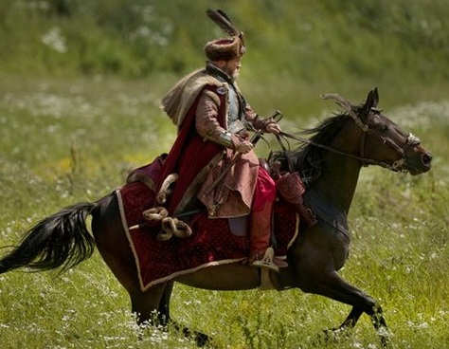
Права шляхты:
на земли
освобождение от большинства денежных и натуральных повинностей в пользу государства
судебный иммунитет – право вершить суд над поданными в своих имениях.
Обязанность – исполнение военной службы.
Попасть в шляхетское сословие представителям других сословий можно только за исключительные заслуги перед государством.

Slide 7
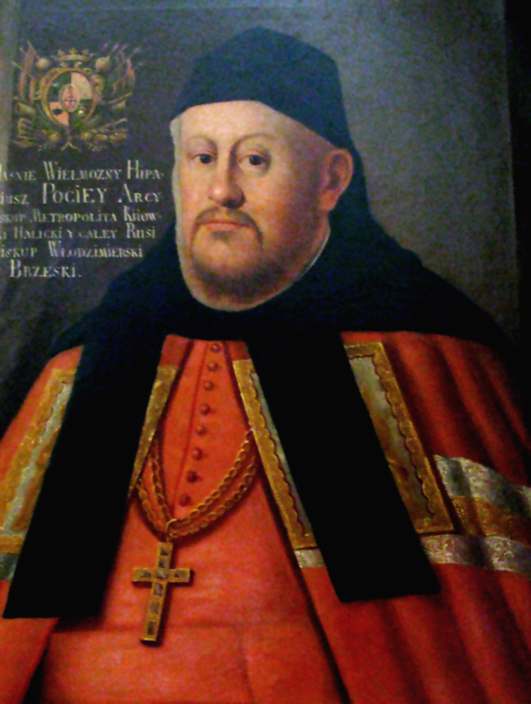
Духовенство – привилегированное сословие, но представители разных конфессий (православной, католической, протестантской, униатской) в разные времена имели неодинаковое положение. Духовенство было неоднородным по социально-имущественному положению.

Slide 8
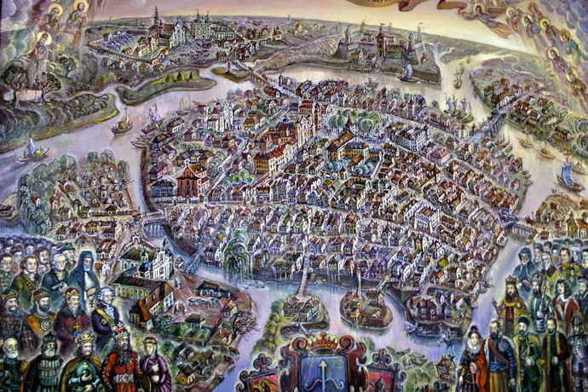
Мещанство – (от “место” – город) - коренные жители городов. По социально-имущественному положению делились на:
богатых (высшая администрация, крупные купцы и торговцы, землевладельцы);
средний слой (ремесленные мастера, владельцы лавок, служащие администрации);
городские низы.
Брест

Slide 9
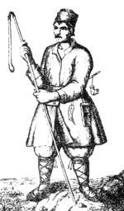
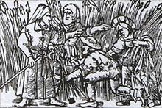
Крестьяне - землепользователи – самая большая группа населения.
Крестьяне делились на:
похожих (вольных) – имели право свободно переходить от одного феодала к другому, их нельзя было передавать в наследство, дарить;
непохожих (крепостных) – переход к другому феодалу запрещался;
челядь невольная – полная собственность феодалов, жившая при их дворах.

Slide 10
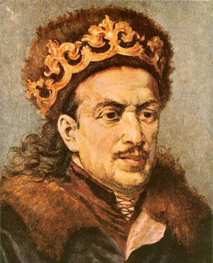
Закрепощение крестьян – процесс утраты ими права собственности на землю и личной свободы, превращения их в зависимых от феодалов.
Этапы закрепощения крестьян:
1447 г. - привилей Казимира: начало оформления зависимости крестьян от феодалов, оформление права полной собственности феодалов на землю, запрет феодалам принимать беглых крестьян.
1468 г. - Судебник Казимира – первый юридический сборник законов ВКЛ: запрет свободного перехода крестьян к другому феодалу.

Slide 11
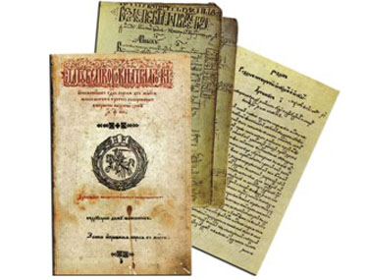
1529 г. – I Статут ВКЛ: 10-летний срок возвращения беглых крестьян.
1566 г. – II Статут ВКЛ: закрепление 10-летнего срока сыска беглых крестьян.
1588 г. – III Статут ВКЛ: 20-летний срок возвращения беглых крестьян, окончательное закрепощение.

Slide 12

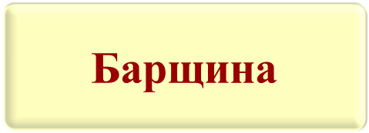
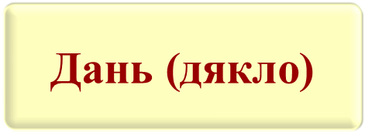
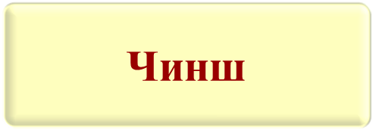
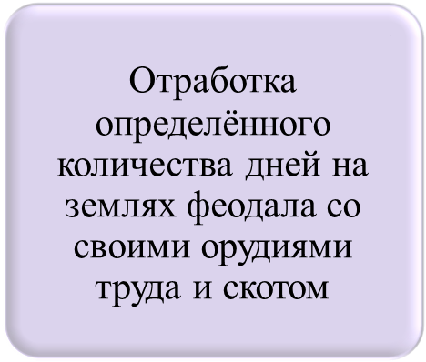
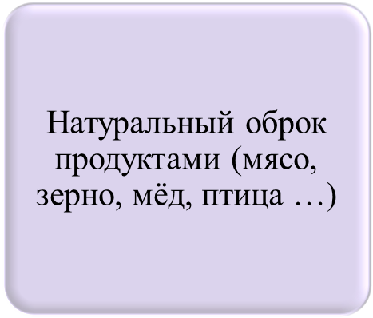
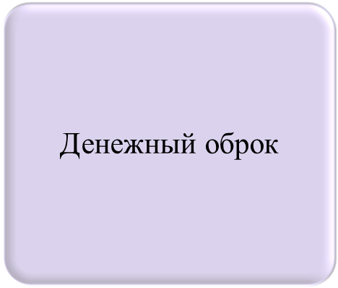
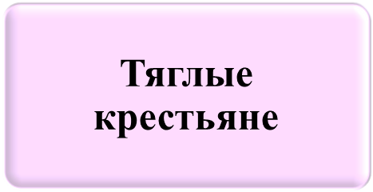
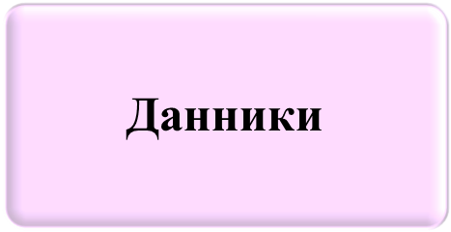
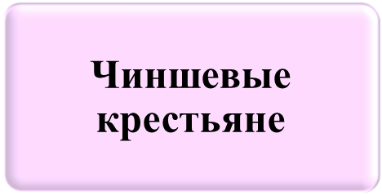
Основные виды крестьянских повинностей
(за право пользоваться землёй) и группы крестьян

Slide 13
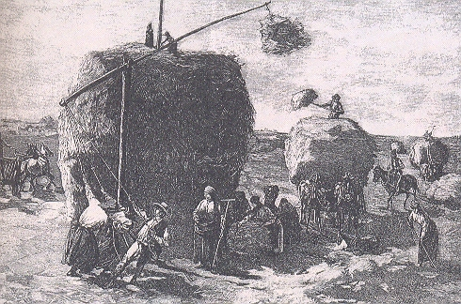
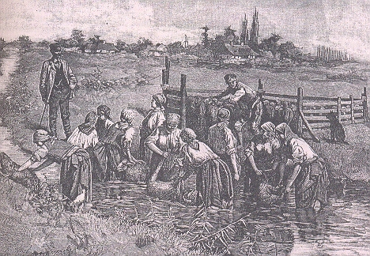
Крестьян, которые не имели своего хозяйства и жили при дворе феодала, исполняя работы в его хозяйстве, называли дворовыми (слугами).
Существовали дополнительные повинности:
сгоны – срочные сельскохозяйственнные работы, связанные с жатвой, сенокосом, вспахиванием почвы;
гвалты - коллективные работы, связанные с чрезвычайными обстоятельствами - пожар, наводнение …
и другие …
Мытьё овец
Стогаванние сена

Slide 14
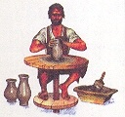
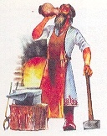
Городская жизнь. Магдебургское право
В XIV в. происходит незначительный рост городов и городского населения. Развитие ремесла и торговли сдерживалось господством натурального хозяйства. Ремесленные изделия изготавливались в основном на заказ или для обслуживания федалов. Между тем число ремесленных специальностей постепенно росло, соврешенствовалась техника, расширялся ассортимент:
кузнецы (обработка металла),
слесари (замки для дверей, сундуков),
ювелиры (обработка золота, серебра),
кожевенники,
сапожники,
скорняжники (шитьё хомутов).

Slide 15
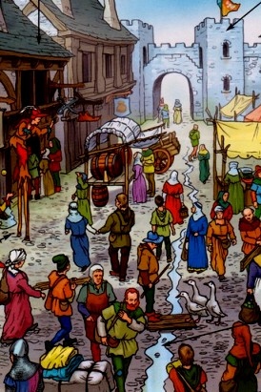
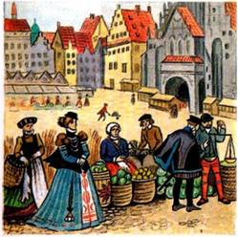
В XV – XVI вв. – новый этап: развитие торговых связей с европейскими странами, расширение связей с рынком крестьянских хозяйств => возникновение новых городов, расширение старых. Города превращаются в торгово-ремесленные центры, тут работают рынки – торги, где продают изделия ремесла и продукты. Раз в год проводятся ярмарки, в которых участвуют местные и иностранные купцы.

Slide 16
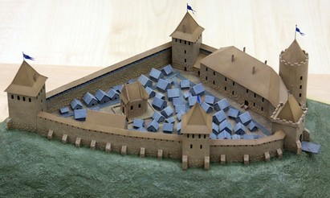
До XVв.: центр города – детинец; возле детинца – рынок, к которому стекались наиболее значительные улицы города; ремесленники и торговцы проживали в неукреплённом посаде. На месте детинца часто строились бόльшие по размером укреплённые центры – замки.
Гродненский замок

Slide 17
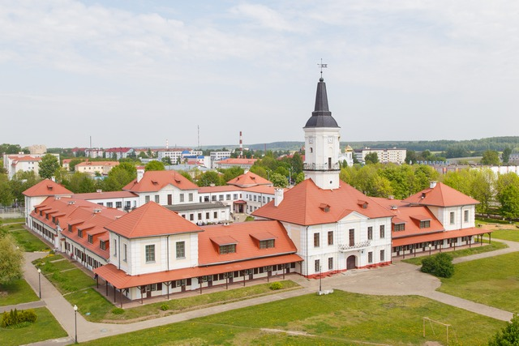
С XVв.: центром города становится торговая площадь с ратушей, вокруг которой образовываются новые посады.
В XV - первой половине XVI в. возникают небольшие поселения городского типа – местечки. В местечки превращались большие сёла и деревни.
Ратуша и торговые ряды в Шклове

Slide 18
Около 40% всех городов были в частной собственности феодалов) => стремление населения избавиться от феодальной зависимости => борьба за расширение прав => с конца XIV ст. великие князья грамотами даровали городам магдебургское право (право на самоуправление):
горожане освобождались от феодальной зависимости и повинностей,
гарантировалось свободное занятие ремеслом, торговлей, земледелием,
создавался свой выборный орган самоуправления – магистрат.

Slide 19



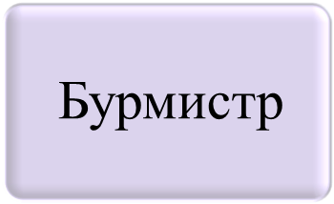
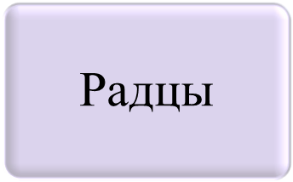
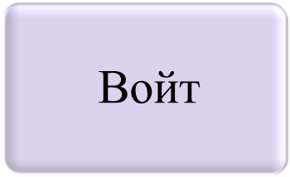
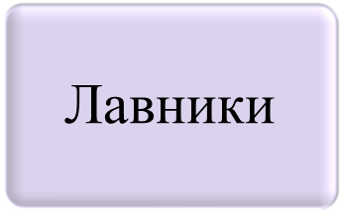
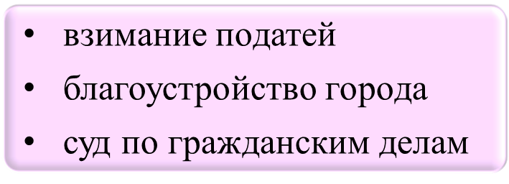
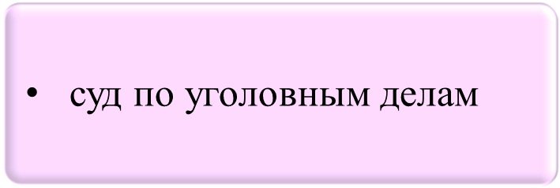
Магистрат
(руководитель – войт)

Slide 20
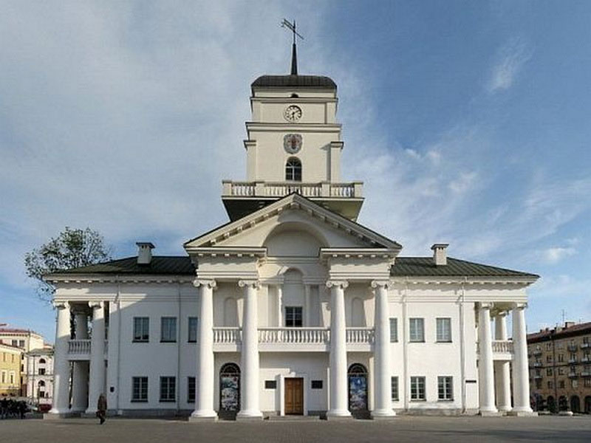
Город с магдебургским правом имел свой герб, ратушу – специальное задание (с башней и часами), здесь находились:
канцелярия
казначейство (казна)
архив
органы самоуправления.
Минская ратуша

Slide 21
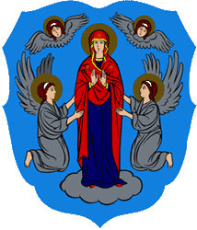
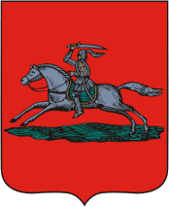

1387 г. – г. Вильно первым из городов ВКЛ получил магдебургское право.
1390 г. – г. Брест стал первым вольным городом на территории Беларуси.
1499 г. - магдебургское право получил Минск.
Герб Минска
Герб Вильни
Герб Бреста

Slide 22
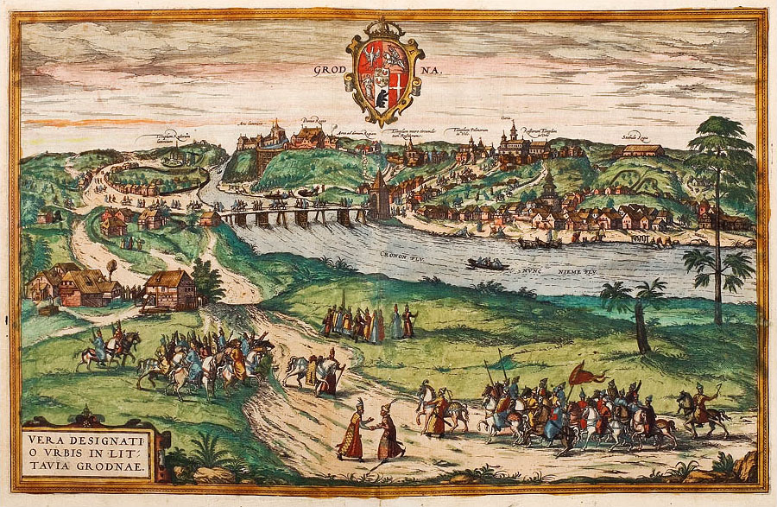
Таким образом, возникновение и развитие городов сыграло важную роль в истории. Города являлись центрами:
ремесла и торговли
просвещения, науки и искусства
религиозной жизни (резиденции епископов, духовные образовательные учреждения, кафедральные соборы)
обороны от врагов (замки, укрепления)
административными (воеводств, поветов, волостей).
Гродно на немецкой гравюре

